Slide 1
Klaun - grafomotorika
Jemná motorika, koordinace ruky a oka

Slide 2

Notes:
Obtahuj grafomotorický cvik.

Slide 3
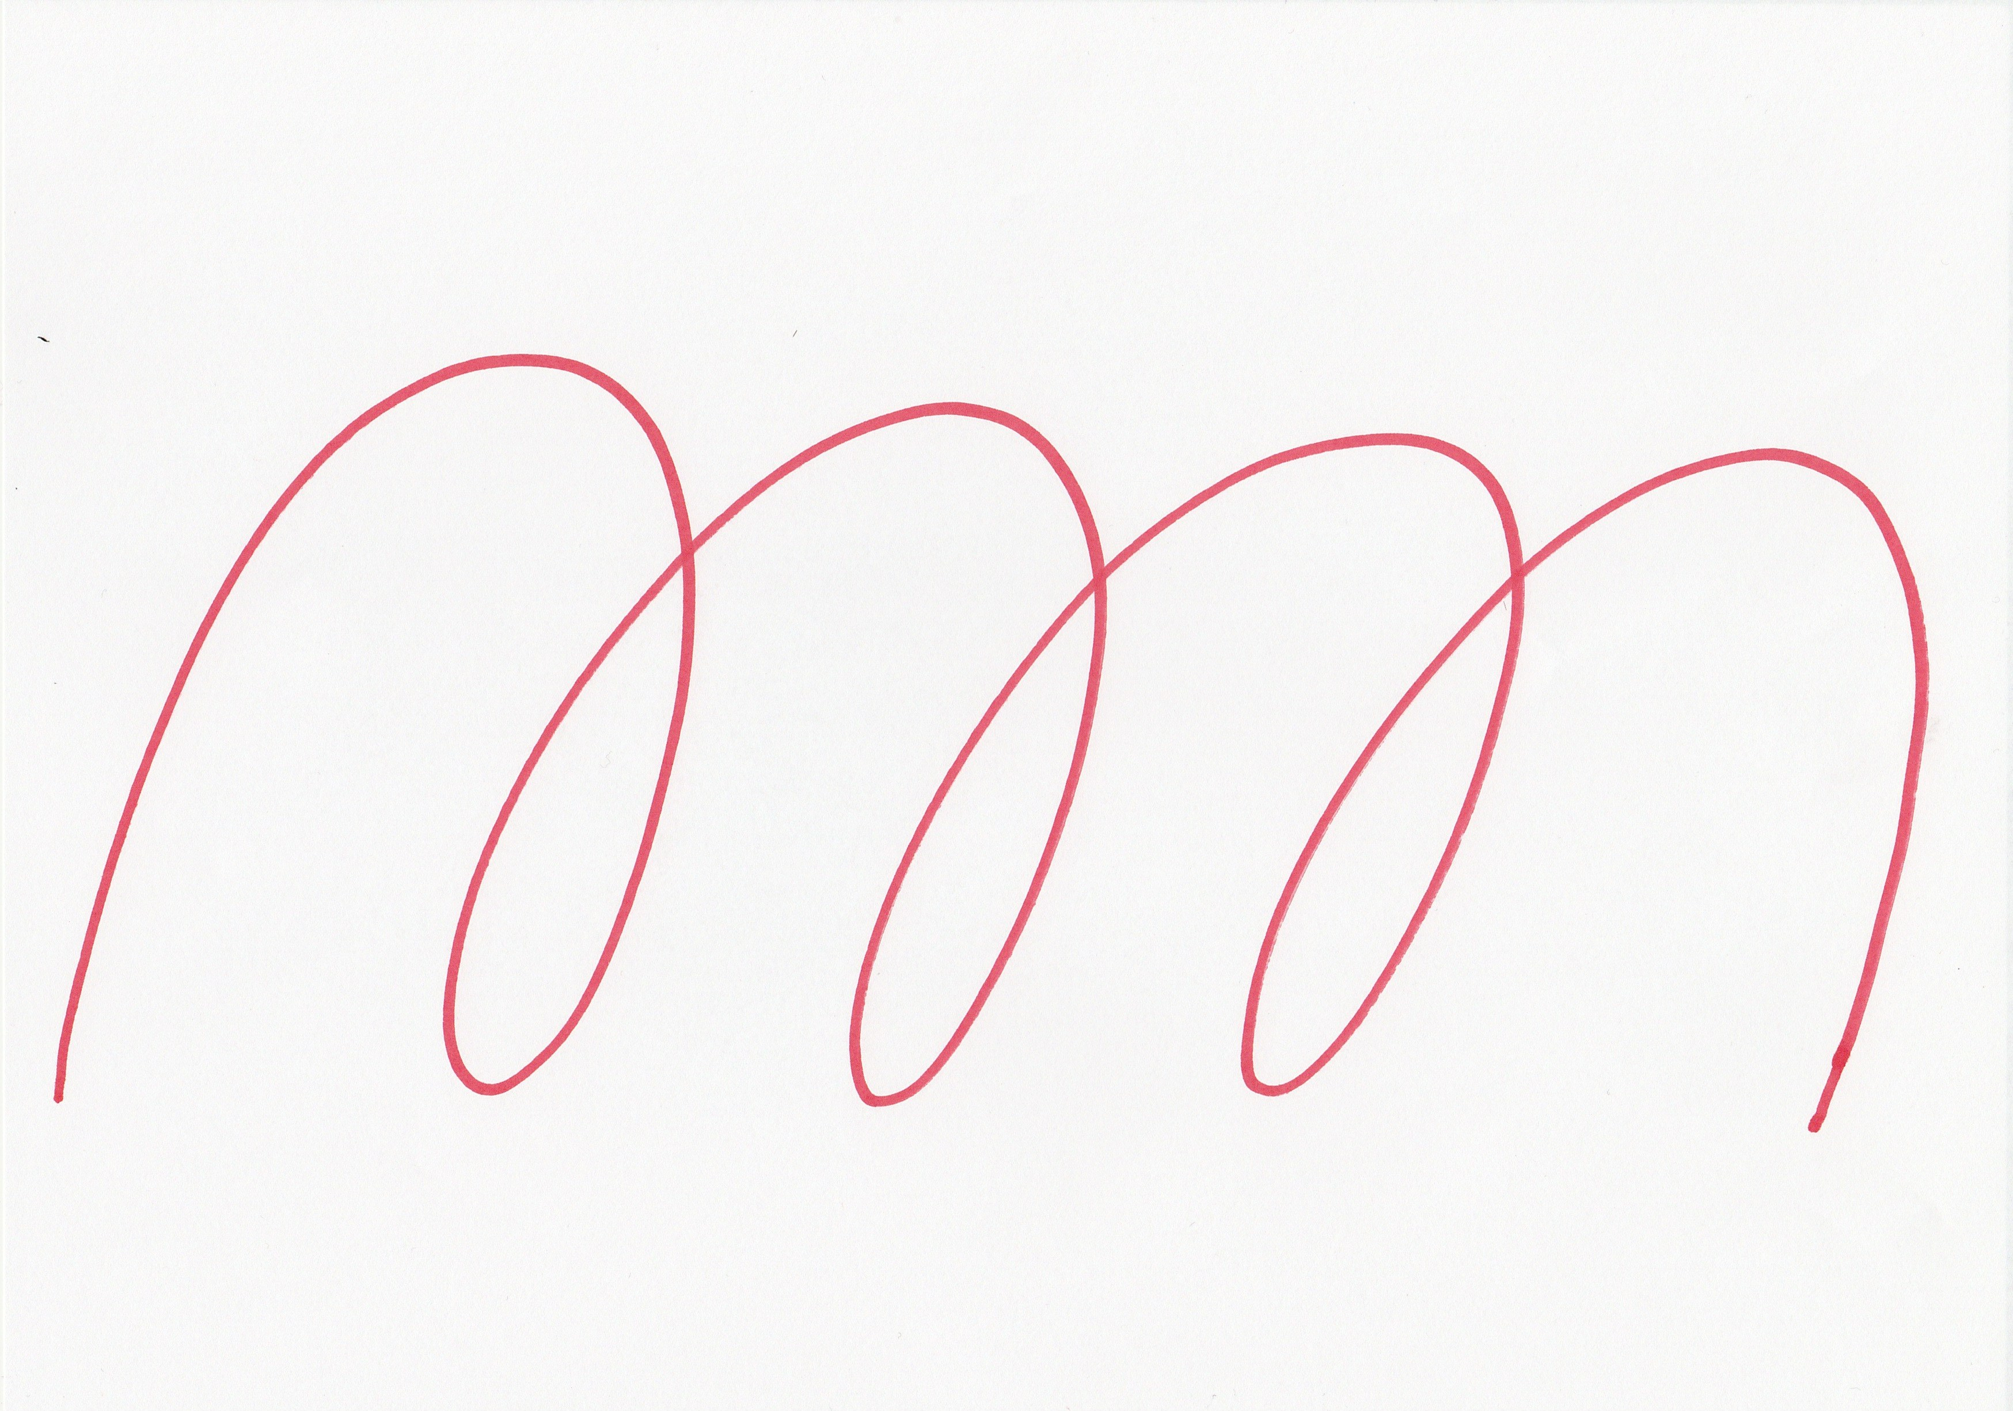
Notes:
Obtahuj grafomotorický cvik.

Slide 4

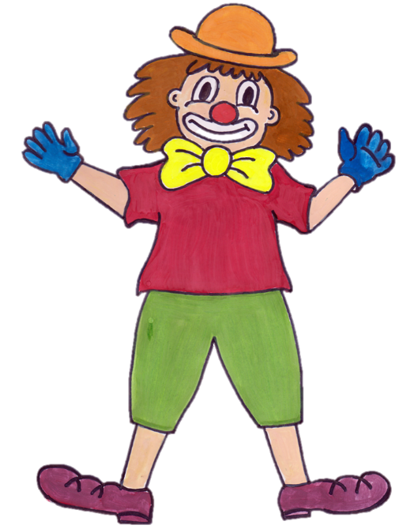
Notes:
Grafomotorický cvik - Jak skáče klaun

Slide 5
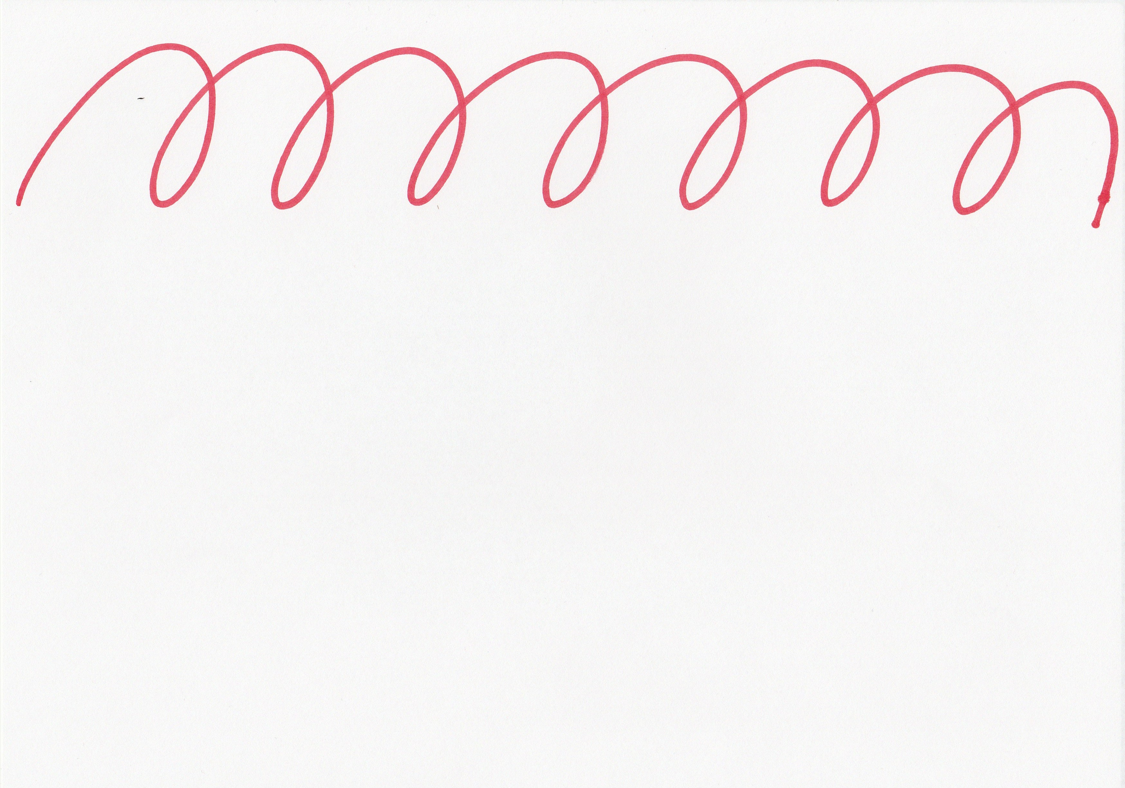
Notes:
Grafomotorický cvik - Jak skáče klaun

Slide 6
Použité odkazy
- vlastní tvorba
Obrázek klauna se souhlasem autora od p. Košatové

Slide 7
Metodický pokyn
Integrovaný blok: koordinace ruky a oka, jemná motorika
Popis
Prezentace má za úkol rozvíjet u dítěte pohyby nutné pro psaní, procvičit a zdokonalit přesnost při znázorňování grafomotorického cviku
Očekávání a cíle
Cílem je rozvoj pohybových schopností a zdokonalování dovedností v oblasti hrubé i jemné motoriky (koordinace a rozsah pohybu, koordinace ruky a oka

Slide 8
Studijní materiály
Povinné materiály, pomůcky a technické vybavení
zdroj: www.dumy.cz
Dotyková obrazovka, připojená k PC
Nepovinné materiály
Didaktický kufřík - KUMUČ

Slide 9
Práce s interaktivním výukovým materiálem
Dítě má za úkol seznámit se a procvičit grafomotorický cvik
Uvolňovat dítěti ramenní kloub, ruku a zápěstí ruky
Využíváme možnosti grafického zaznamenání na dotykové obrazovce
Procvičení jednotlivých cviků postupně za sebou
Děti využívají interaktivní pero, které je součástí PowerPointu
Součástí je procvičení těla (pohybová chvilka) – jak dělá klaun salta dramatizaci: klaun

Slide 10
Práce s didaktickým kufříkem KUMUČ
Cílem práce je:
procvičit a vyzkoušet si grafomotorický cvik na pracovním listu a na tabulce

Slide 11
Prvky polytechnické výchovy
upřesňovat užívání pravé či levé ruky
při obtahování cviku na dotykové tabuli používat tři prsty (špetka)
při práci s tabulkou nebo papírem držet správně tužku, třemi prsty
dodržovat přesnost při znázorňování grafomotorického cviku, vést stopu tužky přesně
Klaun - dramatizace

Slide 12
Cíle polytechnické
výchovy
Chápat postavení techniky a technických oborů v životě lidstva jako devízu
Učit děti základním poznatkům o technice
Směrovat
děti k získávání základních pracovních dovedností a návyků
Vnímat vliv techniky na společnost a přírodu
Vést děti ke kooperativnímu hodnocení a sebehodnocení
Podpořit rozvoj myšlenkového potenciálu
dětí

